Slide 1
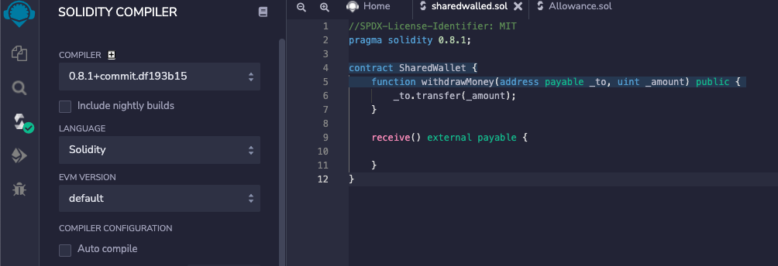
LAB 2 SHARE WALLET
Mendefinisikan smart contract
Ini adalah smart contract yang sangat dasar, sudah dapat menerima dan menarik ether. Tapi jika digunakan secara keseluruhan ini belum terlalu berguna.
Firstasgi Qiyadh Darmawan 1103194103

Slide 2
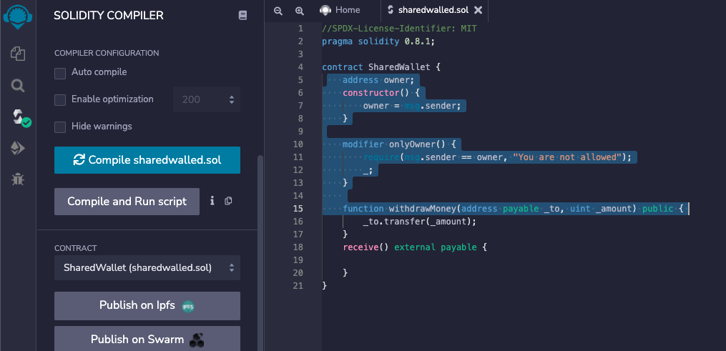
Permissions: Mengizinkan pemilik untuk menarik ether
Pada Langkah ini membatasi penarikan kepada pemilik dompet. Dengan cara dapat menambahkan fungsi “onlyOwner” untuk merubah ke fungsi “withdrawMoney”.
Firstasgi Qiyadh Darmawan 1103194103

Slide 3
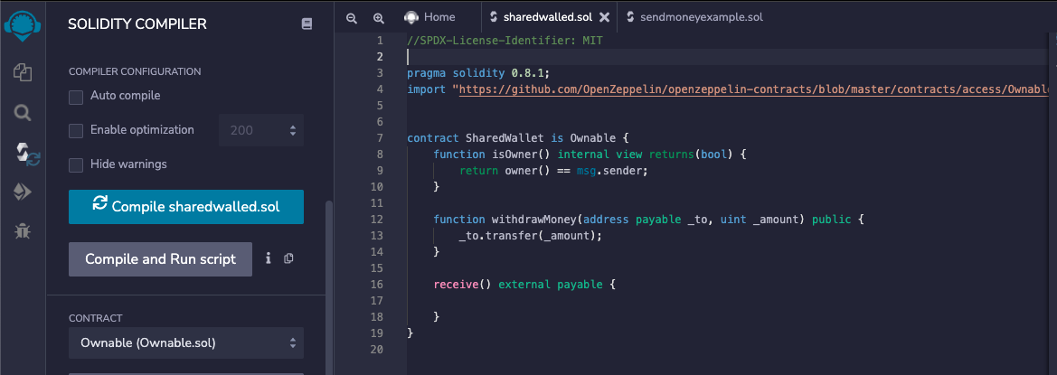
Smart contract Dapat Digunakan Kembali dari OpenZeppelin
Mempunyai logika “owner-logic” langsung didalam smart contract bukan hal yang mudah untuk di audit. Memecah menjadi bagian-bagian kecil dan menggunakan smart contract yang telah di audit dari OpenZeppelin. Build OpenZepplin yang terbaru sudah tidak memiliki fungsi “isOwner” itu kita harus membuatnya sendiri.
Firstasgi Qiyadh Darmawan 1103194103

Slide 4
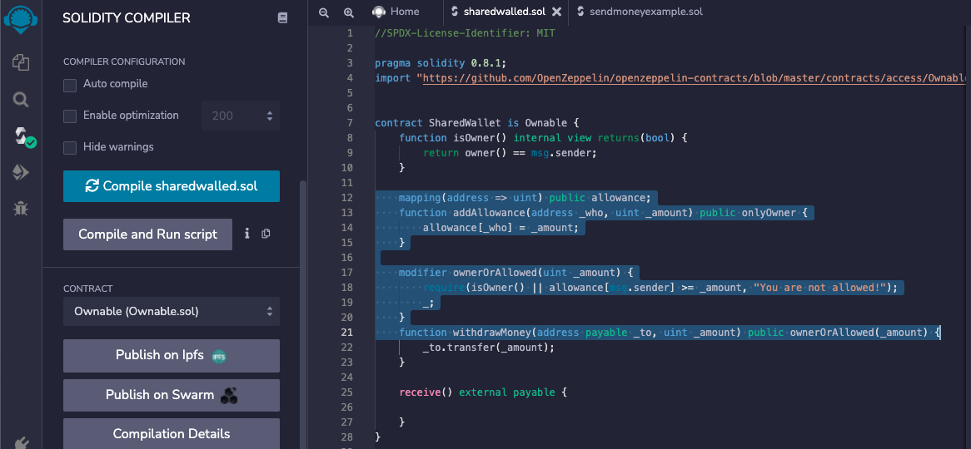
Permissions: Menambahkan pengeluaran untuk roles luar
Kita menambahkan mapping, jadi kita dapat menyimpan address => uint amounts. Ini akan seperti array Ketika disimpan [0x123546...] alamat, ke nomor tertentu.
Firstasgi Qiyadh Darmawan 1103194103

Slide 5
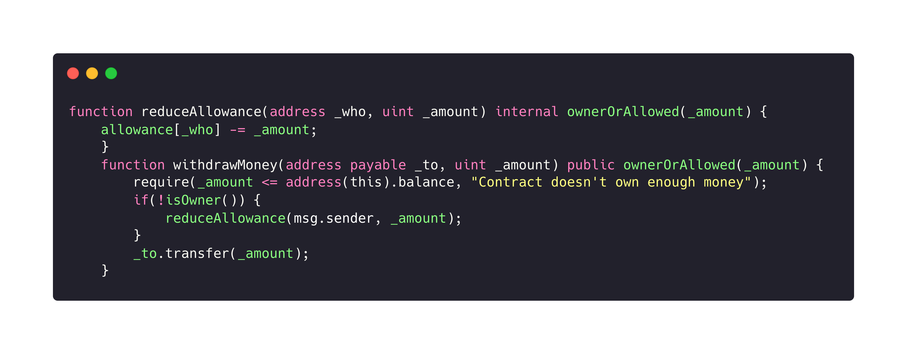
Improve/Fix Pengeluaran untuk Menghindari Double Spending
Dengan tidak mengurangi dana pada transaksi, seseorang dapat bertransaksi secara terus-menerus dengan jumlah yang sama.
Firstasgi Qiyadh Darmawan 1103194103

Slide 6
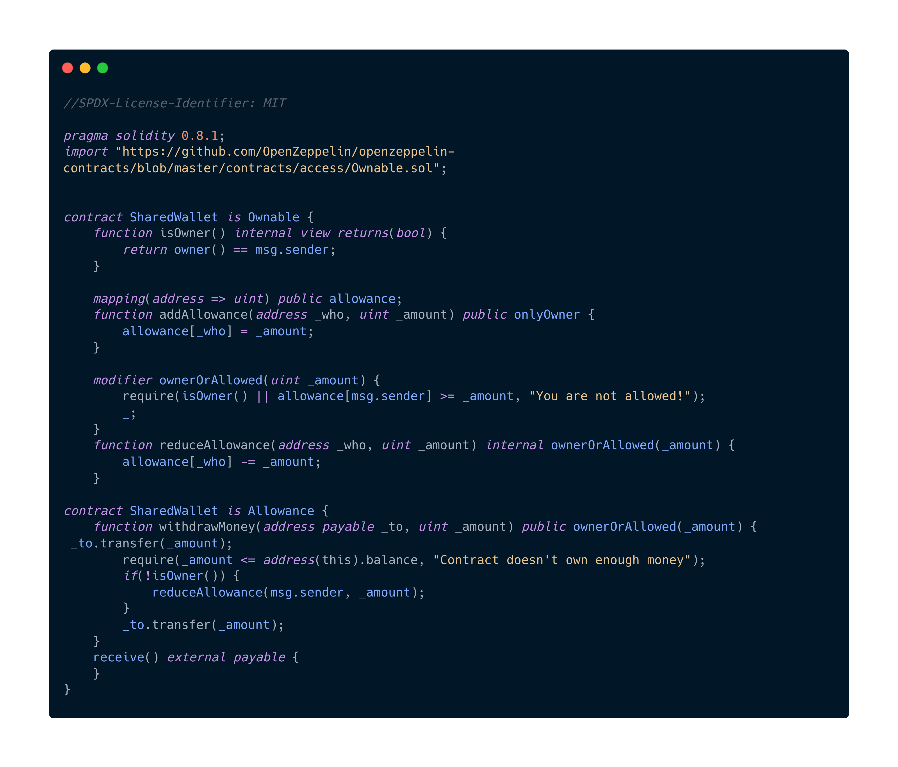
Improve struktur Smart Contract
Kita sudah mengetahui fungsi basic dari structure smart contract. Untuk dapat mudah dibaca oleh developer lainnya, ada baiknya kita memecah dari fungsionalitas menjadi dua smart contract yang berbeda
Firstasgi Qiyadh Darmawan 1103194103

Slide 7
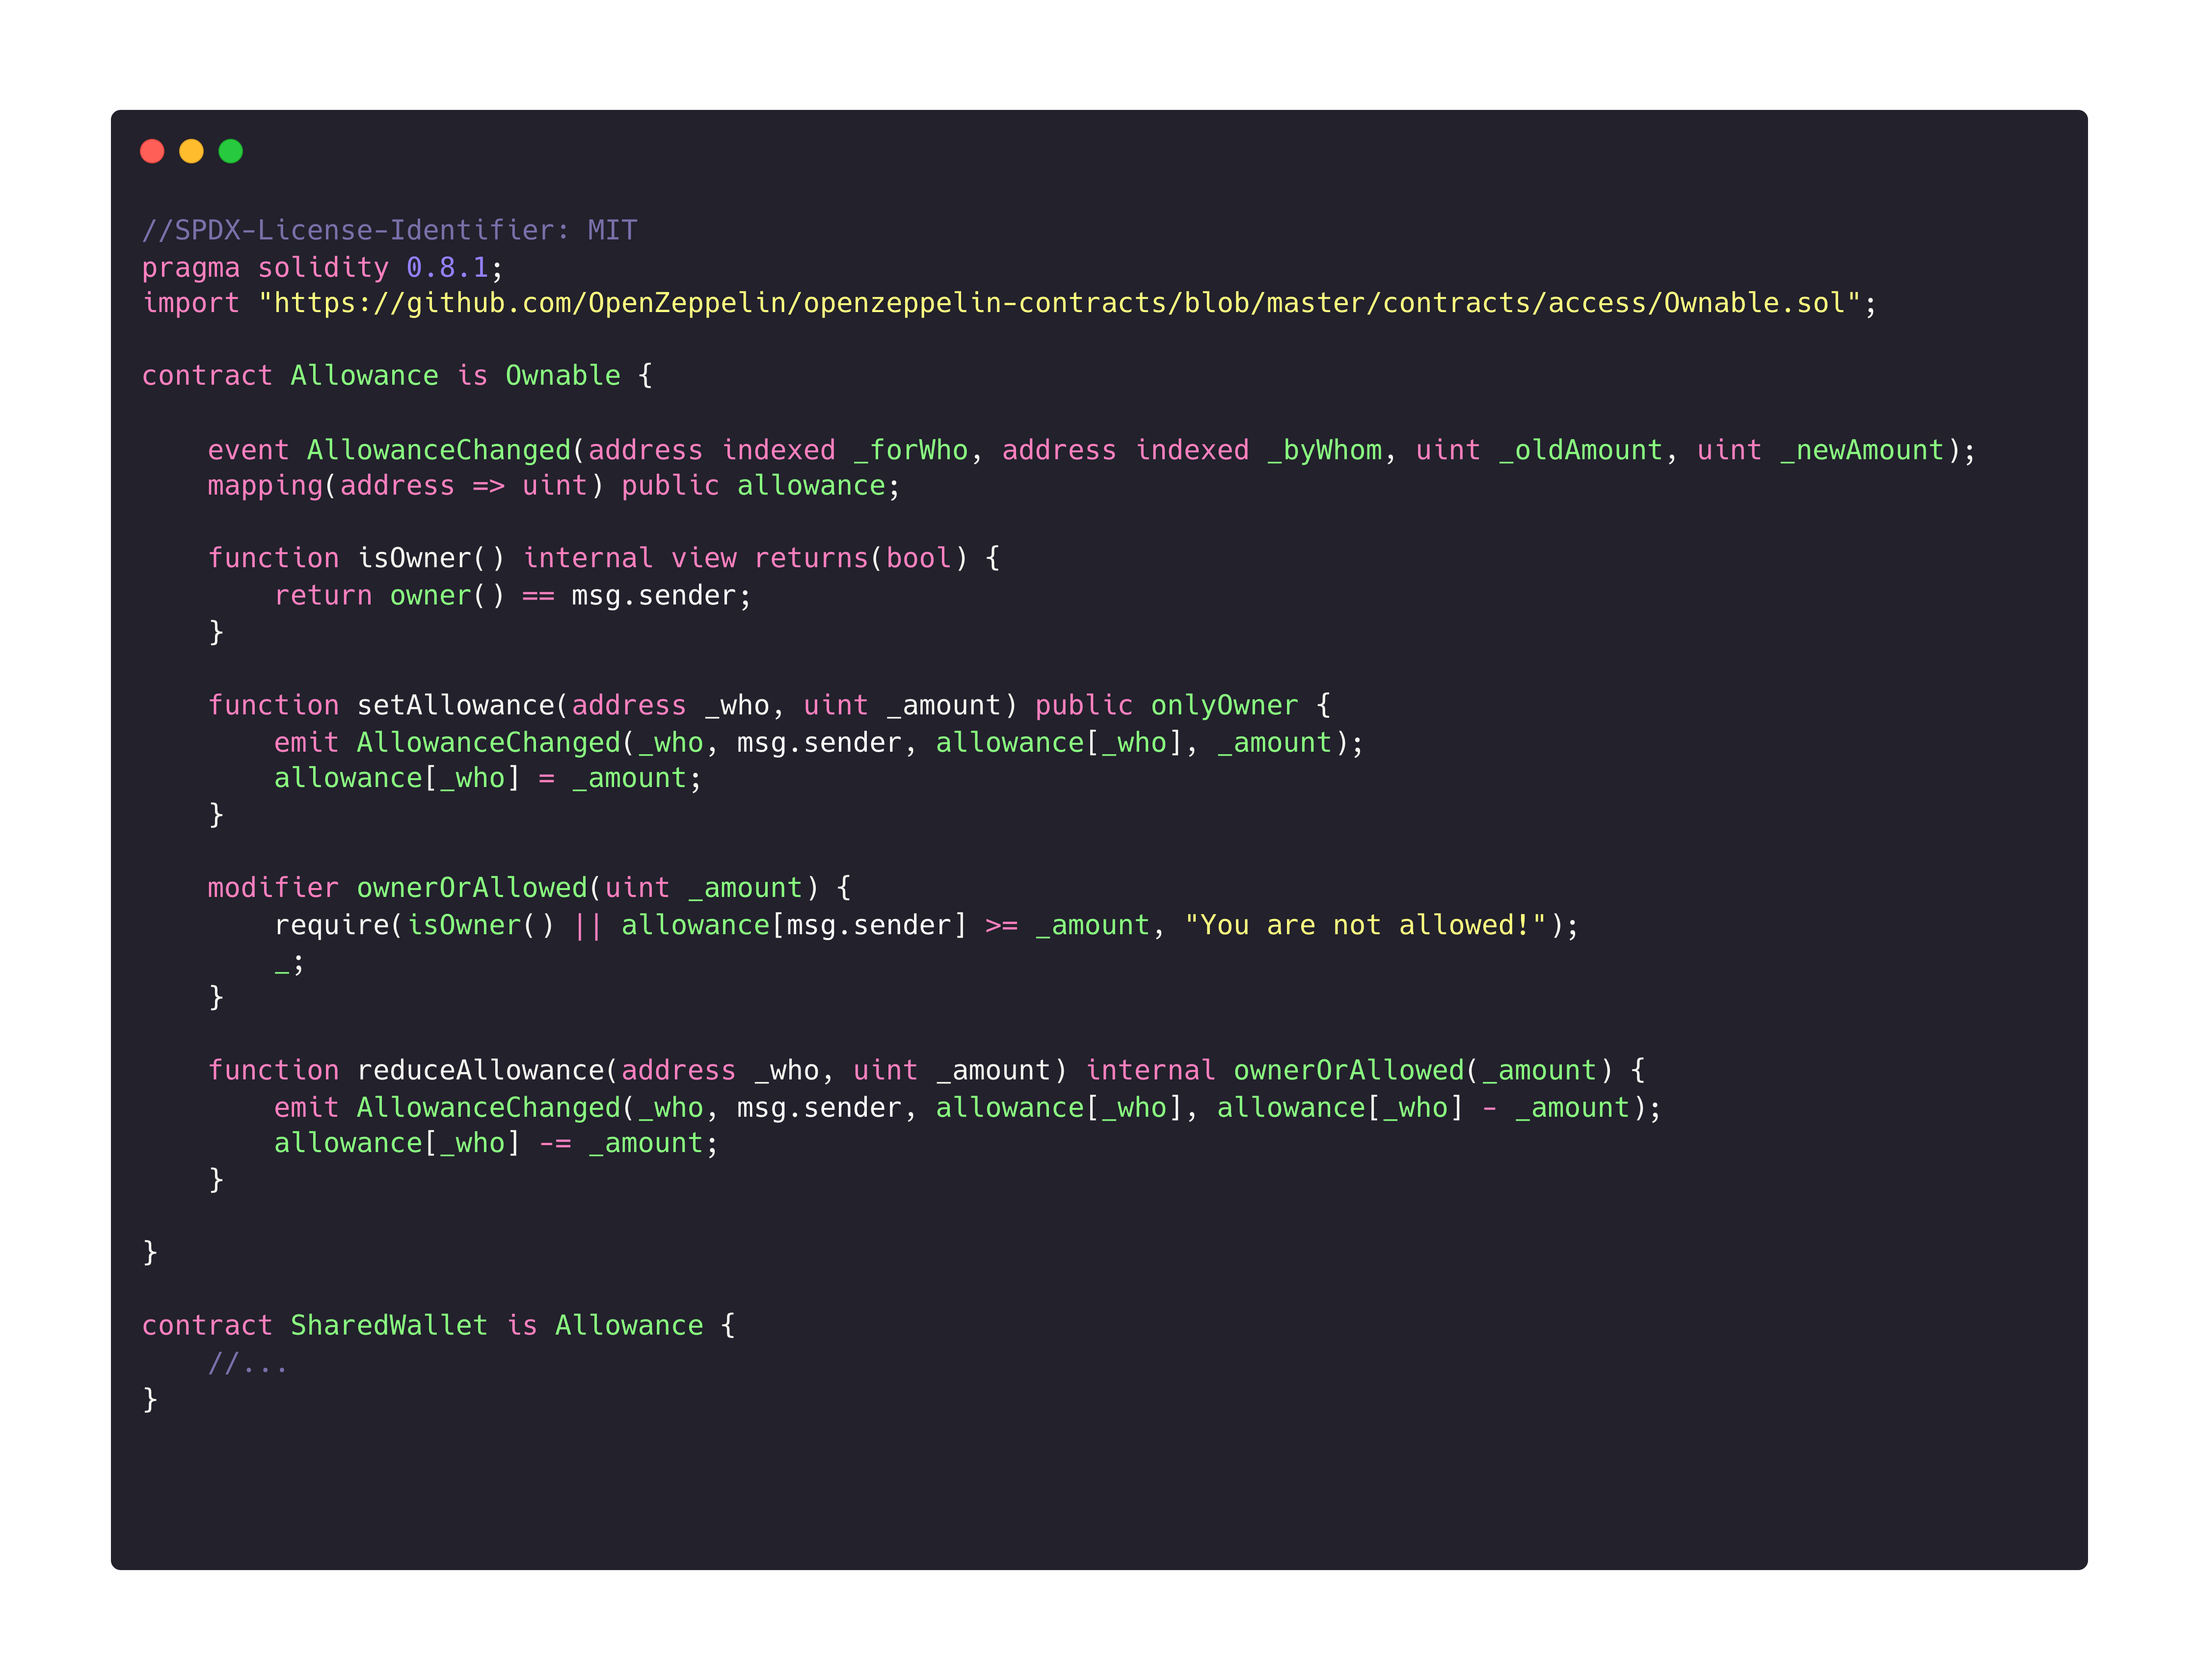
Menambahkan Event di Dalam Allowance Smart Contract
Menambahkan contract tetapi biarkan hilang terlebih dahulu
Firstasgi Qiyadh Darmawan 1103194103

Slide 8
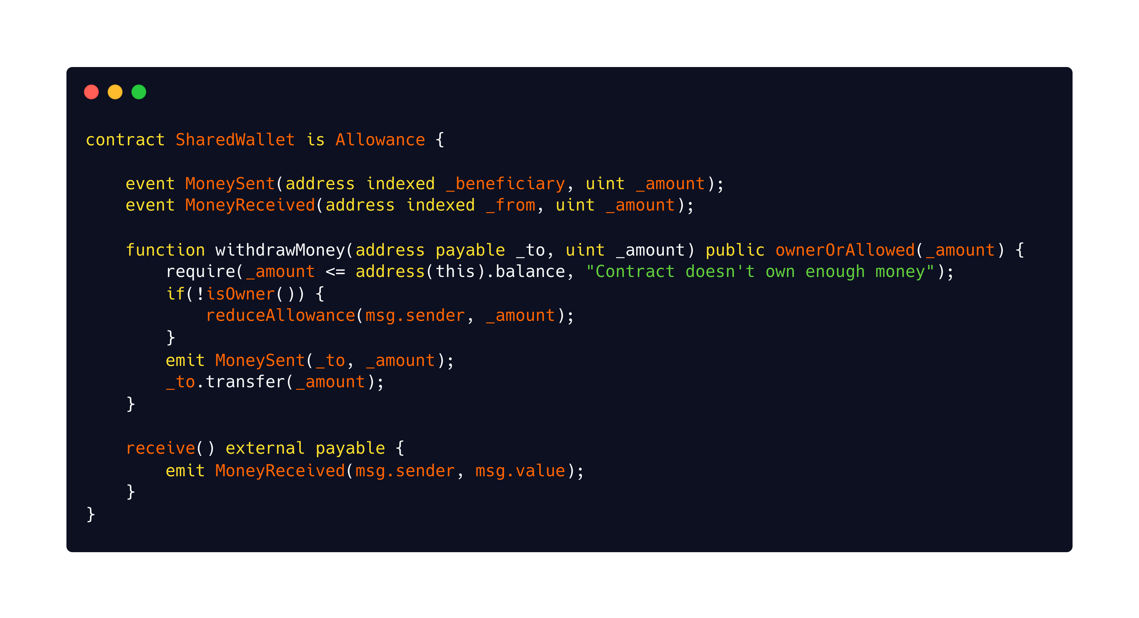
Menambahkan Events di SharedWallet Smart Contract
Mengadakan event di share wallet kami, ketika seseorang menyetor atau menarik dana
Firstasgi Qiyadh Darmawan 1103194103

Slide 9
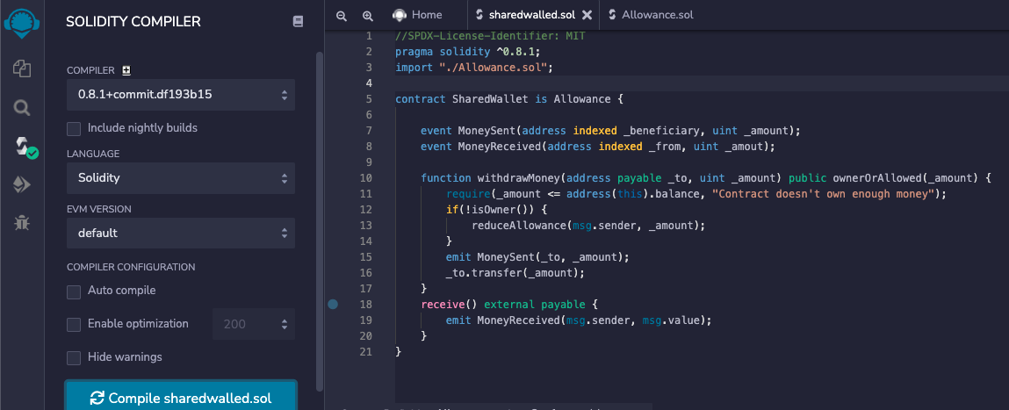
Memindahkan Smart Contract Menjadi File yang Terpisah
Sharedwalled.sol
Firstasgi Qiyadh Darmawan 1103194103

Slide 10
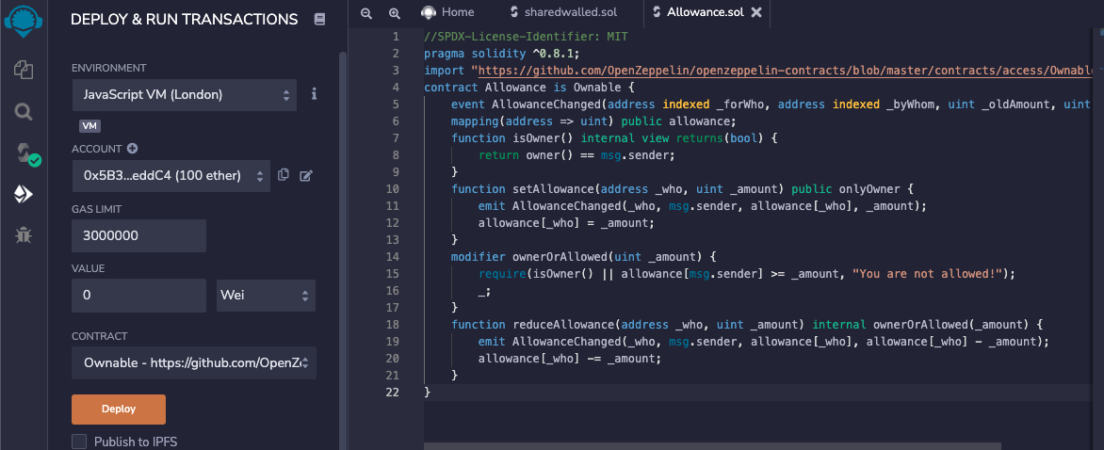
Allowance.sol
Firstasgi Qiyadh Darmawan 1103194103

